Slide 1
基于医疗器械标准内容的信息化数据库及运用
秦黎
2025年10月5日

Slide 2
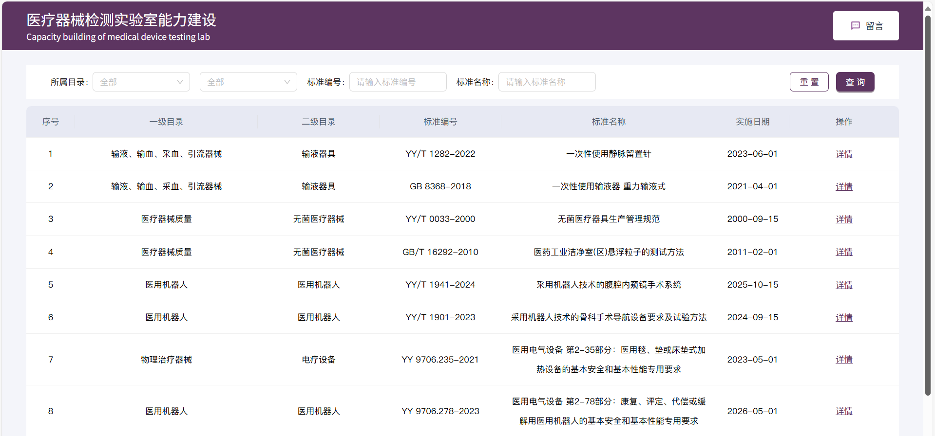
医疗器械标准信息化及其应用 http://www.labbuilding.cn/

Slide 3
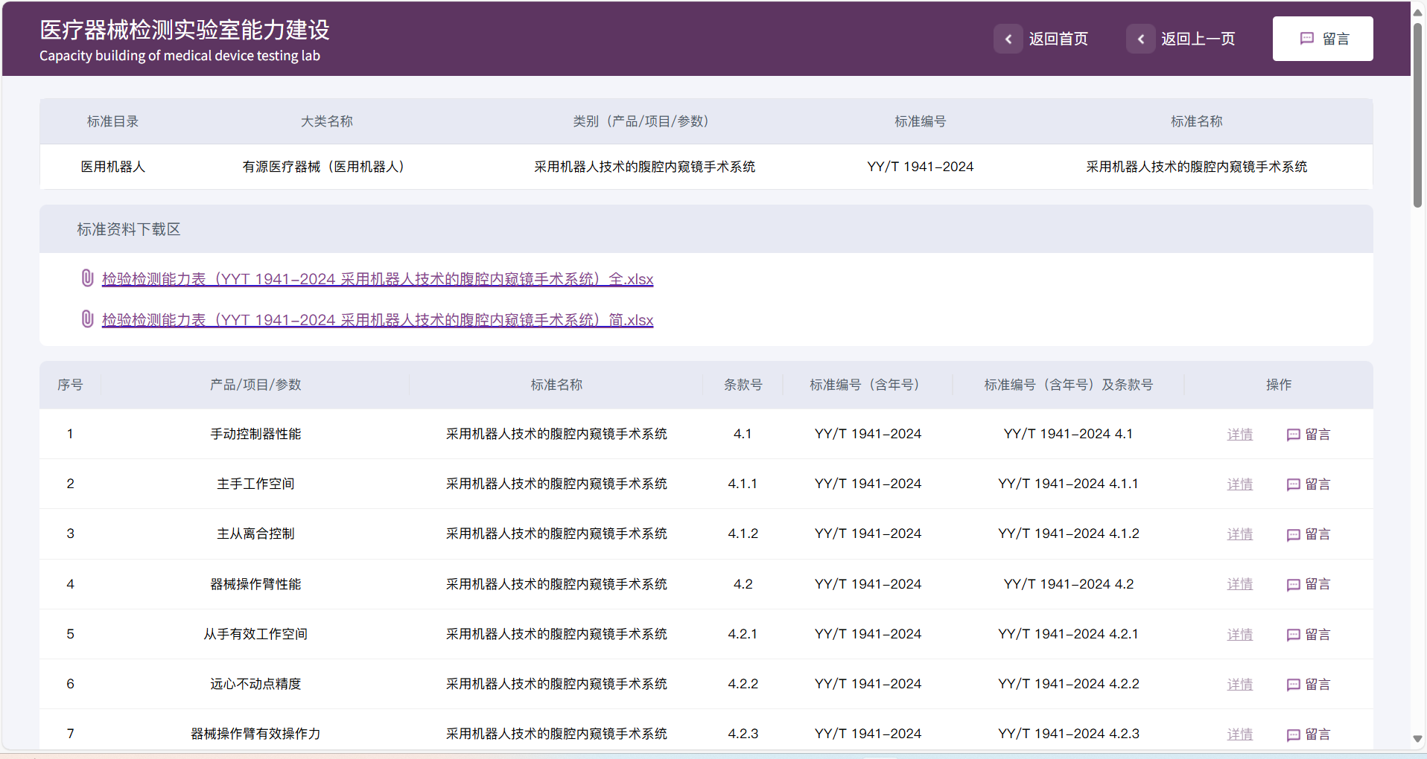

Slide 4
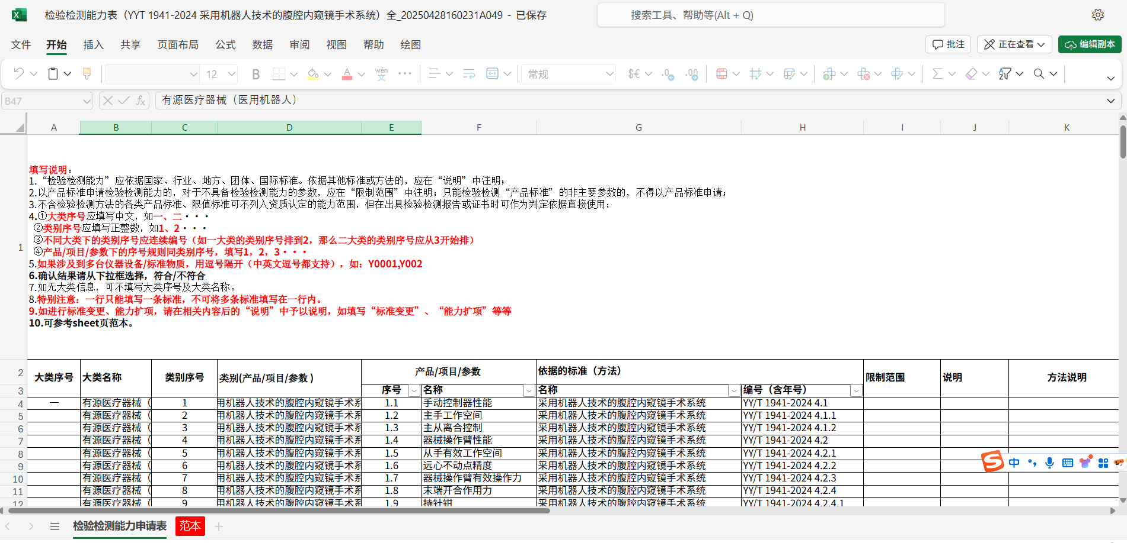

Slide 5
医疗器械行业标准是医疗器械检验工作的基础，其中的内容数据会运用到不同的场景，例如：
1、实验室能力评审；
2、实验室操作规程；
3、产品技术要求编制；
等。

Slide 6
需求：将已经修改为EXCEL形式的医疗器械标准内容录入，将内容以不同标签进行分类，形成数据库，再根据不同应用场景的数据需求，以标签为关键词，形成不同的表格、文档。

Slide 7
输入权限：数据输入员；
输出权限：业务人员、质量管理人员、设备管理人员、实验室人员

Slide 8
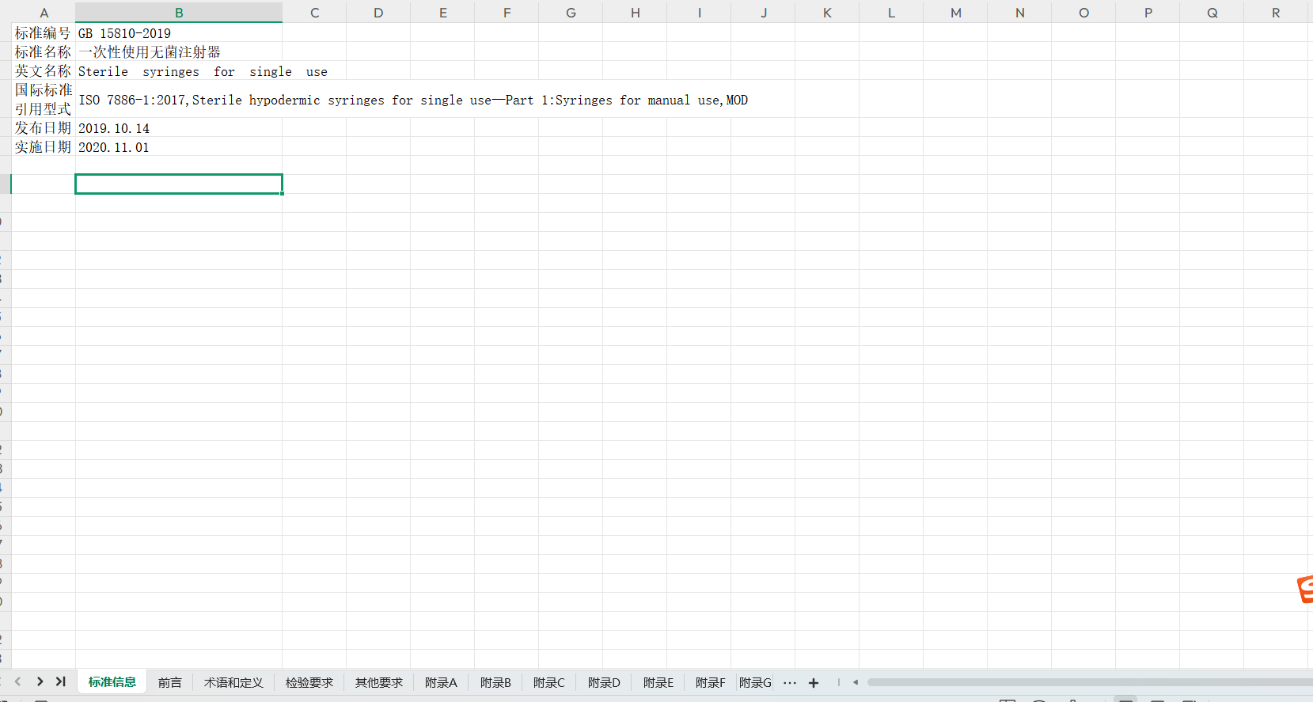
以GB 15810-2019《一次性使用无菌注射器》为例：
提供以转换为EXCEL版本的标准内容文档

Slide 9
一、输入：
1、数据输入员将转换为EXCEL表格的医疗器械标准按内容进行分解入库，也可以直接通过拷贝将word版标准文档内容输入系统；
注意：部分内容较多，应保证每项内容能容纳2000字。
2、输入后可以数据化表格的形式展示全部数据，搜索按标准编号（必须含年代号），数据输入员可在系统中直接修改；

Slide 10
二、输出：
1、业务人员、质量管理人员、设备管理人员、实验室人员可进入系统浏览全部信息内容，可以对错误内容提出，但不能修改，数据输入员在确定收到报错信息后，手动修改；

Slide 11
2、输出为EXCEL表格；
（1）质管人员导出表格，表1，能力建设信息网站项目表
项目名称 | 标准编号 | 项目条款

Slide 12
（2）设备管理人员表格，表2，认可检验检测能力表
项目名称 | 标准名称 | 标准编号+空格+项目条款 | 使用设备
总则 | 血管内导管一次性使用无菌导管 第1部分：通用要求 | YY 0285.1-2017 4.1

Slide 13
（3）实验室人员表格，表3，操作规程表
标准编号 | GB 15810-2019
标准名称 | 一次性使用无菌注射器
项目条款 | 5.7.1
项目名称 | 残留容量
项目要求 | 按附录 B 中 B.2 试验，在活塞被完全推入至外套底端，注射器的最大残留容量应符合表1的要求。
使用设备 | 电子天平
项目方法 | 附录B ……
注意事项
标准编号 | GB 15810-2019
标准名称 | 一次性使用无菌注射器
项目条款 | 5.7.2
项目名称 | 器身密合性
项目要求 | 按附录C试验，活塞或密封圈处应无液体泄漏现象。 按附录D试验，活塞或密封圈处应无气体泄漏现象，且压力表的读数不应持续下降。
使用设备 | 注射器器身密合性测试仪
项目方法 | 附录C全文 附录D全文
注意事项

Slide 14
一、业务人员输出表格，输出产品技术要求
医疗器械产品技术要求是医疗器械制造商自行制定的产品质量要求，其依据即为相关医疗器械标准。例如产品为一次性使用注射器 带针，即需要综合GB15810和GB15811两个国家标准，即使注射器产品，也需要根据国标，制定自己的产品技术要求。
需求：
1、根据医疗器械产品技术要求模版，在软件中进行编辑，编制的同时可以将内容进入技术要求数据库，该数据库只有高级权限和专用用户权限可以进入；
2、在编制检验方法时，自动键入“试验结果应符合XX的要求”，其余部分手动输入或联想导入；
3、在编辑性能指标和检验方法时，可根据键入关键词，在标准内容数据库中，找到相似关键词的项目要求和项目方法，可供直接使用，使用时有两种形式：
（1）直接写成“按GB 15810-2019中附录C的方法进行试验，试验结果应符合2.7.2的要求”；
（2）如果内容较短，可直接将标准数据库的内容导入技术要求。
3、最终导出word版本产品技术要求。

Slide 15
附加题：
如提供Word形式标准，不事先转换为EXCEL分类形式，通过自动或半自动的形式，直接输入系统。

Slide 16
基于医疗器械标准内容的信息化数据库及运用
秦黎
2025年10月5日

